Slide 1
Твердість води

Slide 2
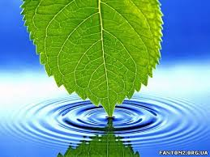
У природі чистої води не буває: вона завжди містить домішки яких-небудь речовин. Зокрема, взаємодіючи із солями, що містяться в земній корі, вона набуває певної твердості.

Slide 3
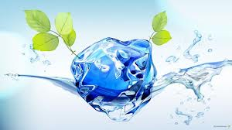
Твердість води — сукупність властивостей, зумовлених вмістом у воді катіонів кальцію Са2+ і катіонів магнію Мg2+.
Са²⁺
Mg²⁺

Slide 4
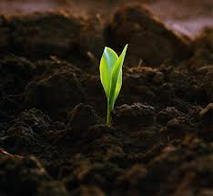
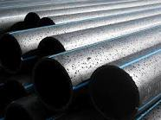
Твердість води залежить також від хімічного складу ґрунту, через який проходить вода, вмісту у воді оксиду вуглецю (IV), ступеня забруднення її органічними речовинами.

Slide 5
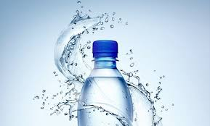
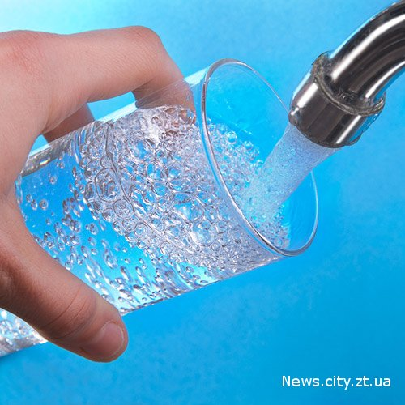
Види твердості:
Відрізняють тимчасову, або карбонатну, твердість води і сталу.

Slide 6

Тимчасова твердість обумовлюється наявністю кислих карбонатів (гідрокарбонатів) кальцію і магнію: Ca(HCO₃)₂ і Mg(HCO₃)₂, а стала — наявністю сульфатів і хлоридів кальцію і магнію: CaSO₄, MgSO₄, CaCl₂ і MgCl₂.

Slide 7
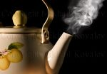
1. Усунення карбонатної твердості:
а)Кипятіння води:
Ca(HCO₃)₂=CaCO₃↓+CO₂+H₂O
Mg(HCO₃)₂=MgCO₃↓+CO₂+H₂O
Mg(HCO₃)₂=Mg(OH)₂↓+2CO₂
б)Додавання соди:
Ca(HCO₃)₂+Na₂CO₃=CaCO₃↓+2NaHCO₃
Mg(HCO₃)₂+Na₂CO₃=MgCO₃↓+2NaHCO₃
в)Додавання гашеного вапна
(у промисловості):
Ca(HCO₃)₂+Ca(OH)₂=2CaCO₃ ↓+2H₂O
Mg(HCO₃)₂+Ca(OH)₂=CaCO₃↓+MgCO₃↓+2H₂O

Slide 8
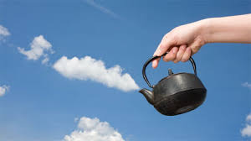
2. Усунення некарбонатної твердості води:
а)Содовий метод:
CaSO₄+Na₂CO₃=CaCO₃↓+Na₂SO₄
MgSO₄+Na₂CO₃=MgCO₃↓+Na₂SO₄
CaCI₂+Na₂CO₃=CaCO₃ ↓+ 2NaCI
б)Фосфатний метод:
3CaSO₄+2Na₃PO₄=Ca₃(PO₄)₂↓+3Na₂SO₄
3MgSO₄+2Na₃PO₄=Mg₃(PO₄)₂+Na₂SO₄

Slide 9
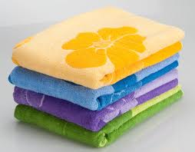
Тверда вода непридатна майже для всіх галузей виробництва. Так, наприклад, тверду воду не можна використовувати при пранні білизни, митті шерсті і фарбуванні тканин, бо в ній мило втрачає свою мийну здатність.

Slide 10

Для приготовлення їжі тверду воду теж не вживають, бо в ній погано розварюються м’ясо і овочі. Для пиття вона теж непридатна.

